Slide 1
Imagerie
TDM
Technique
Acquisition sans injection:
Analyse des calcifications vasculaires aorto-iliaques,
Acquisition avec injection:
Phase artérielle: entre 20 et 30 s ou avec un bolus tracking dans l’aorte abdominale: Etude de l’état de la lumière vasculaire, reconstructions 3D
Phase veineuse: recherche de thrombose, fibrose, ou pour étudier des kystes atypiques dans les reins natifs. Elle est indispensable à la recherche de néoplasie.
Pour les patients non dialysés:
Seule une acquisition sans injection doit être faite sur l’abdomen et le pelvis.
Pour les patients dialysés:
L’examen est effectué sans et avec injection de produit de contraste sur l’abdomen et le pelvis (acquisition thoracique si tabagisme supérieur à 20PA)

Slide 2
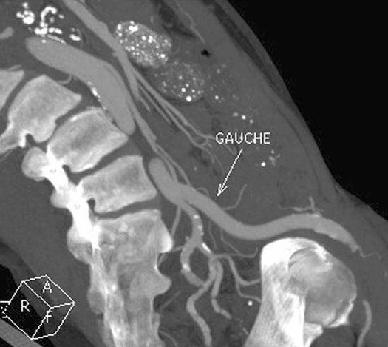
Imagerie
TDM
Technique
Evaluation dans les trois plans, coupes millimétriques pour la phase artérielle, 3 mm pour la phase portale
Reconstruction MIP: bonne évaluation vasculaire
TDM. Bilan receveur. Analyse artérielle de l’axe iliaque externe et hypogastrique.

Slide 3
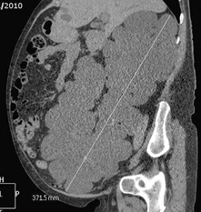
Imagerie
TDM
Résultats
Liberté de la fosse iliaque
Espace libre suffisant pour le greffon :
  Pathologiedes annexes chez la femme
  Polykystose rénale
TDM. Bilan receveur. Analyse des reins natifs polykystiques; évaluation de la liberté de la fosse iliaque

